Slide 1



《無障礙共融Guide》
尊重的語言

Slide 2
「傷殘?」「殘疾?」「殘障?」「傷健?」
你會選擇用以下哪個詞語來描述身心狀況有特殊需要的人？為甚麼?
A
傷殘人士
C
殘障人士
B
殘疾人士
D
傷健人士

Slide 3

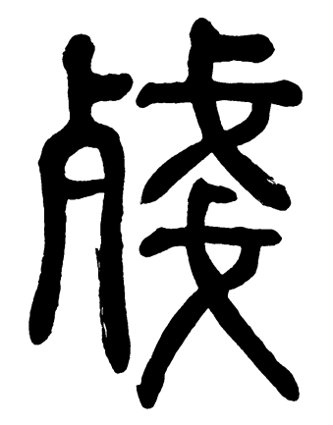
傷殘人士
「傷」(創傷、損害)
「殘」(殘缺、不完整)
傷殘人士= 身體機能受損者
(因強調「缺陷」而被指帶有負面印象標籤)

Slide 4
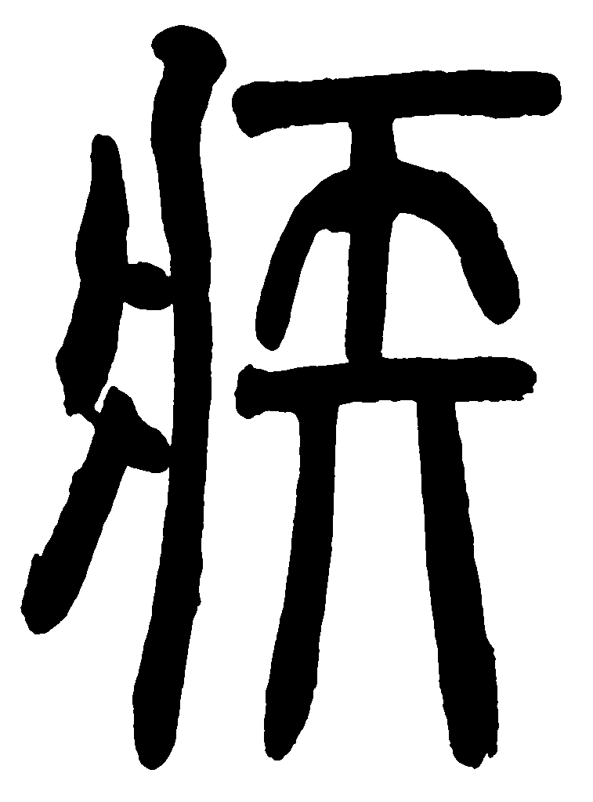
殘疾人士
《說文解字》：「疾，病也」
(疾病、生理上的問題)
「殘疾」：描述個人生理功能的缺失或異常
香港法律和官方文件(如《殘疾歧視條例》)中使用的正式用語。
有指較「傷殘」相對中性
醫療模式 (Medical Model)

Slide 5
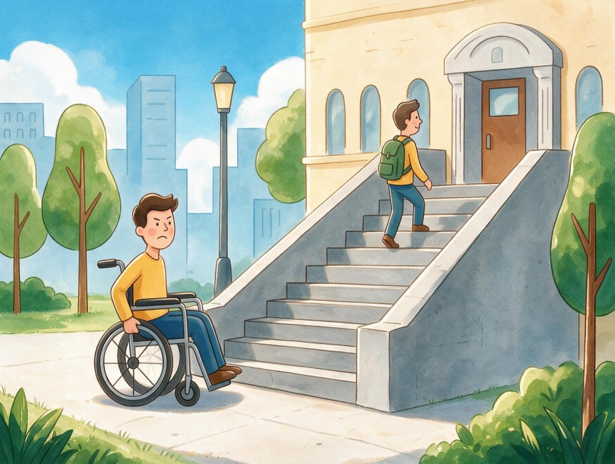
殘障人士
《說文解字》：「障，隔也」
(阻隔、障礙)
強調「社會環境和制度」所構成的障礙
(例如：缺乏斜道令輪椅使用者無法出行)
「社會模式」(Social Model)
提醒社會有責任移除障礙的義務

Slide 6

傷健人士
「健」：指「健全」
傷健人士：「傷殘人士」+「健全人士」
用此詞語來稱呼殘疾人士是常見的誤用

Slide 7
稱呼的演變
隨著時代進步，社會開始嘗試以較「中性描述」的詞語代替以往被認為帶有「負面標籤」的稱呼
跛 | → | 肢體殘疾
聾 | → | 聽障
盲 | → | 視障

Slide 8
稱呼的演變
隨著時代進步，社會開始嘗試以較「中性描述」的詞語代替以往被認為帶有「負面標籤」的稱呼
跛
肢體殘疾
聾
聽障
盲
視障

Slide 9
善意的標籤？『聾人』與『聽障』的比較與反思
現代社會，我們都懂得要「尊重別人」，面對聽力受損的群體時，「聽障人士」常被視為當前主流最有禮貌的稱呼，因為許多人認為「聾」字帶有貶義或歧視色彩，因而傾向使用「聽障」這一表述。「聽障人士」一詞也在政府政策文件、醫療機構和教育部門等不同層面中被廣泛使用。
然而，當你走進以「手語」為主要溝通方式的社群時，或許會驚訝地發現當中有許多人會以「聾人」身份自居，甚至對被稱為「聽障人士」感到抗拒。因為他們認為有屬於他們的語言(手語)、文化以及感知世界的獨特方式，「聾人」一詞是一種自我身份認同與文化自豪感的體現。對他們而言，「聽障」一詞反而強行賦予他們「缺陷」的標籤，忽略了他們作為一個完整文化社群的身份和價值。
與此同時，也有一些聽力受損人士，可能因為成長經歷、學習環境及後天失聰等不同因素，或較少接觸手語及聾人社群，因此並未發展出對「聾人」文化的強烈認同。對這部分人士而言，「聽障人士」這一中性描述，或許更貼近他們的自我認知與實際需要。

Slide 10
小組討論
題目1：
「我們應尊重聾人文化而稱有聽力障礙的人為『聾人』，而非『聽障人士』。」
題目2：
「社會應強制使用『殘疾人士』而非『傷殘人士』的稱呼，因為這才能促進真正的社會共融。」
題目3：
「我們應避免使用成語『盲人摸象』的比喻，因為它強化了視障人士的負面刻板印象。」

Slide 11
反思日誌
從今日的活動中，我學到________________________，
我相信________________________，
我希望________________________，
我可以________________________ ，
從而促進傷健共融。

Slide 12
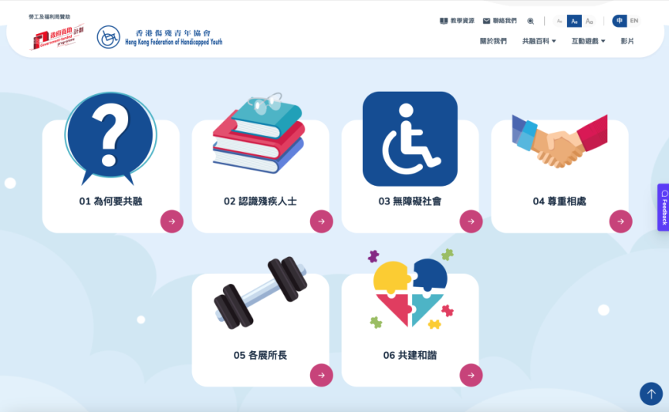

《無障礙共融Guide》
www.inclusiveguide.hk

